Slide 1
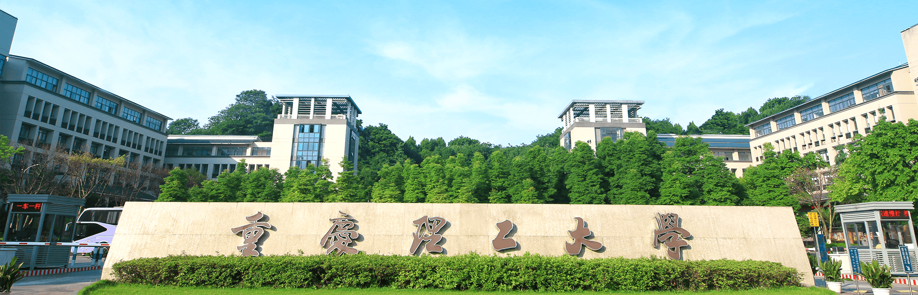
重庆理工大学-电气与电子工程学院学院
CHONGQING UNIVERSITY OF TECHNOLOGY
基于esp32的多功能电子台历
Course design defense
组员：姚鑫、张国鹏、徐昊
时间：2023年12月

Slide 2

1
选题背景及意义
2
系统软件设计
3
系统硬件设计
4
成果展示

Slide 3
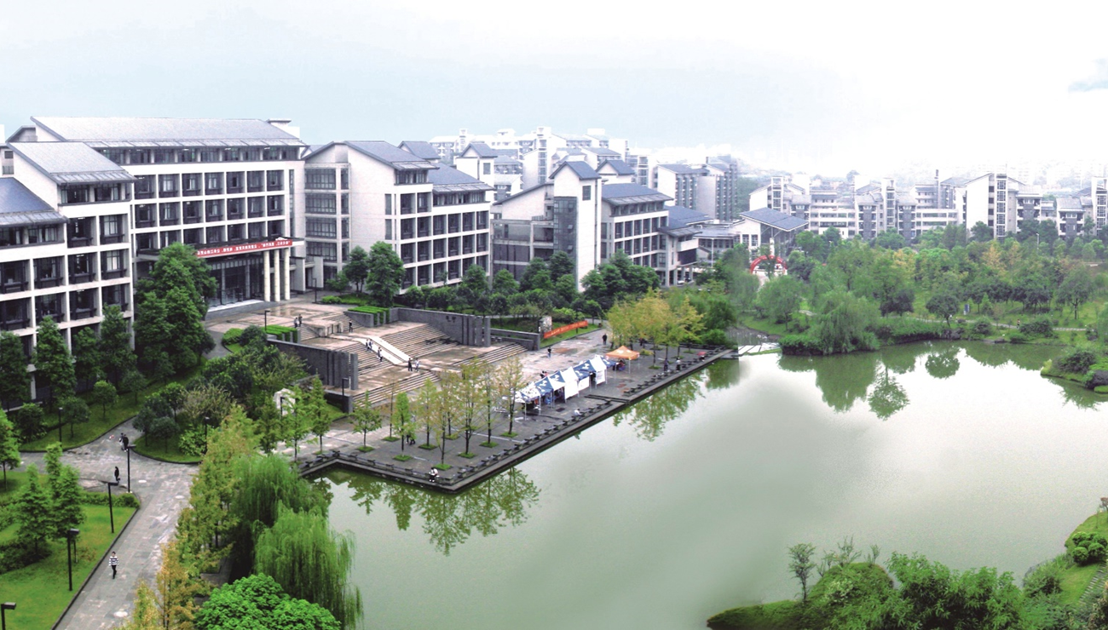
01
选题背景及意义

Slide 4


第一部分
选题背景及意义
实体日历——不够便利
在日常学习和工作中，想看今天的日期，望向实体日历，却还是上个月，甚至还是上上个月的界面
实体日历——无法显示关键日期
实体日历通常只能显示当天的日期和星期，无法显示其他日历的信息，如距离一些节假日、纪念日、考试日等关键日期的时间
01

Slide 5
第一部分
选题背景及意义
实体日历——容易损坏
实体日历一般占地面积大，携带不太方便，如果丢失或损坏，可能无法继续使用，
实体日历——不够环保
一次性使用，信息不可更改，重复利用率低
2022年我国纸浆进口量高达2964万吨。
请输入标题文字
02

Slide 6



第一部分
选题背景及意义
电子日历
现代发展迅速，传统日历已然跟不上我们的脚步，平时的使用达不到我们多方面的。日历也应随时代变化，由传统变为灵活多变的电子数字日历
方便快捷
实时更新
天气预报
电子日历可以随时随地查看和编辑日程，无需手动调整，节约了时间和精力
电子日历可以通过网络同步到准确的时间信息，让用户无论在何处都能够实时更新时间与信息
连接网络，获取到当日的温度以及温湿度以及明后天天气的预测
03

Slide 7
02
系统软件设计

Slide 8
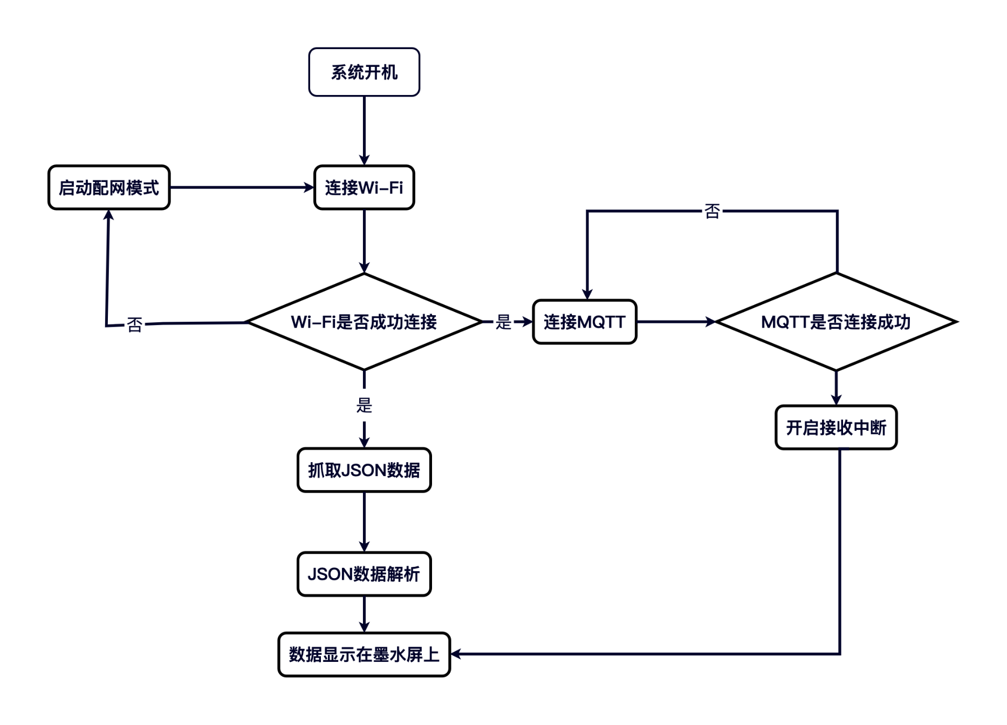
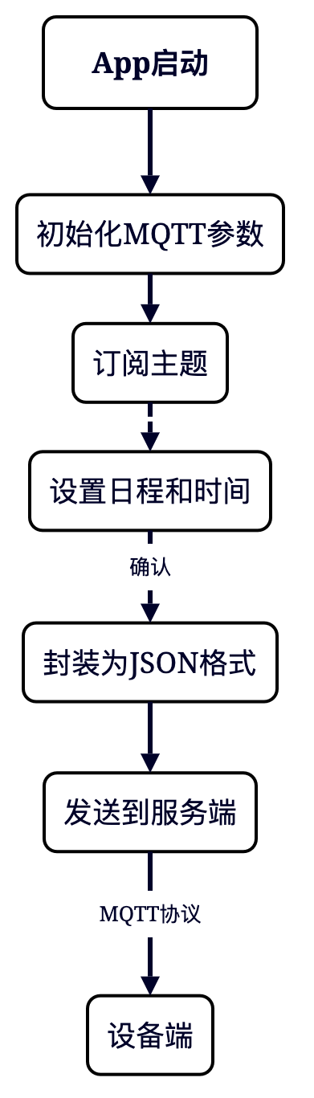
第二部分
系统软件设计
设备端
App端
04

Slide 9
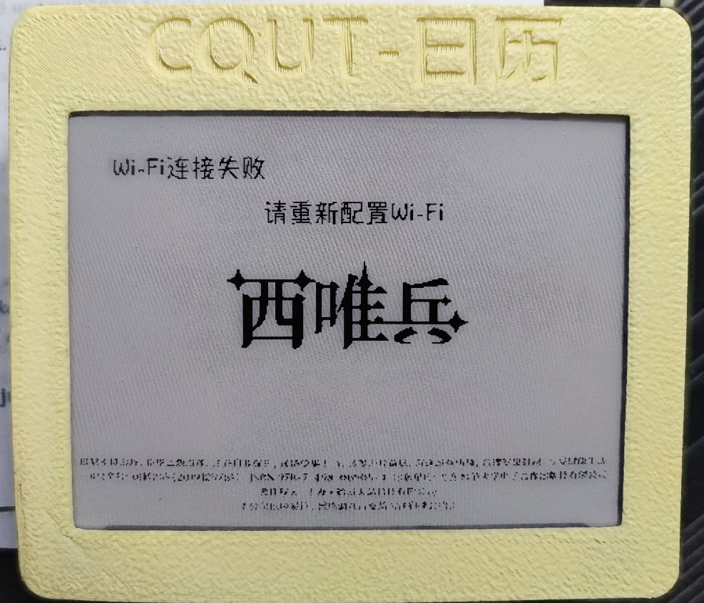
第二部分
系统软件设计
Wi-Fi配网模块
在ESP32上创建一个Web服务器，通过强制门户认证，用户无需记忆IP地址就可以进入配网模式进行WiFi配置。在配网模式下，用户可以通过提交表单来配置WiFi的SSID和密码以及心知天气的秘钥，然后设备会重启并连接到指定的WiFi网络。
05

Slide 10
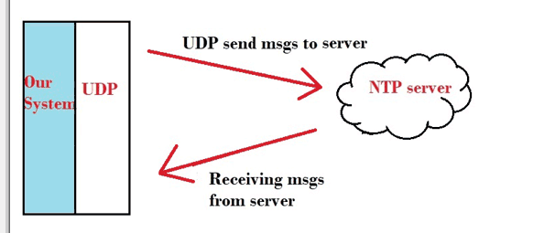
第二部分
系统软件设计
时间数据模块
使用Arduino库实现了通过与NTP服务器通信，使用UDP协议获取准确的网络时间。它提供了初始化网络连接、获取NTP时间以及IP地址解析等功能，使设备能够通过互联网同步准确的时间信息，便于与之前设置的日程计算时间差
06

Slide 11
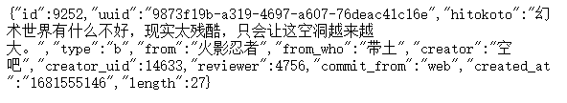
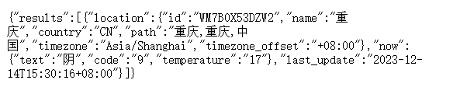
第二部分
系统软件设计
json数据获取模块
通过ESP32进行HTTPS GET请求。给定一个URL，发起HTTPS GET请求，获取HTTP响应状态码。根据状态码，处理请求成功和失败的情况。成功时返回响应内容，失败时构造错误信息的JSON字符串，并进行相应的处理。函数返回HTTP响应或错误信息字符串，用HTTPS GET请求方法，来处理不同的请求状态和错误情况。
07

Slide 12
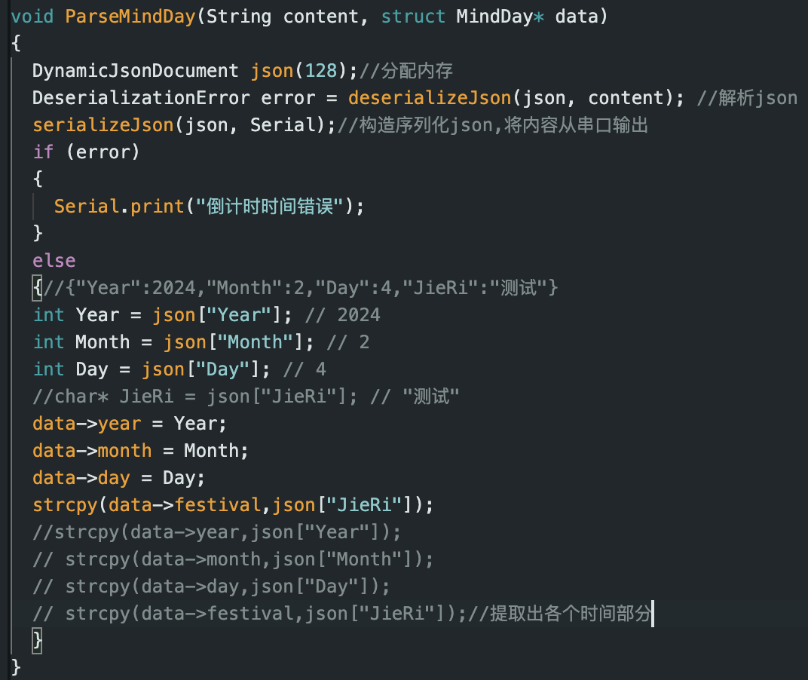
第二部分
系统软件设计
数据处理模块
利用反序列法对从心知天气、一言、微博新闻获取的JSON数据进行解析，得到对应的对象，然后把需要的数据存到对应的数据结构体中，以便后续的数据显示。
08

Slide 13
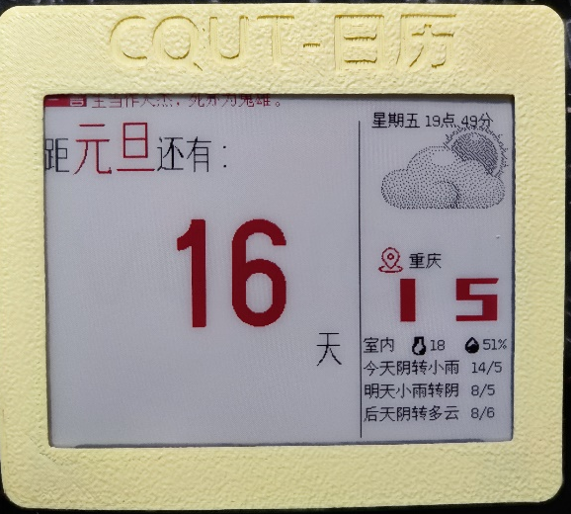
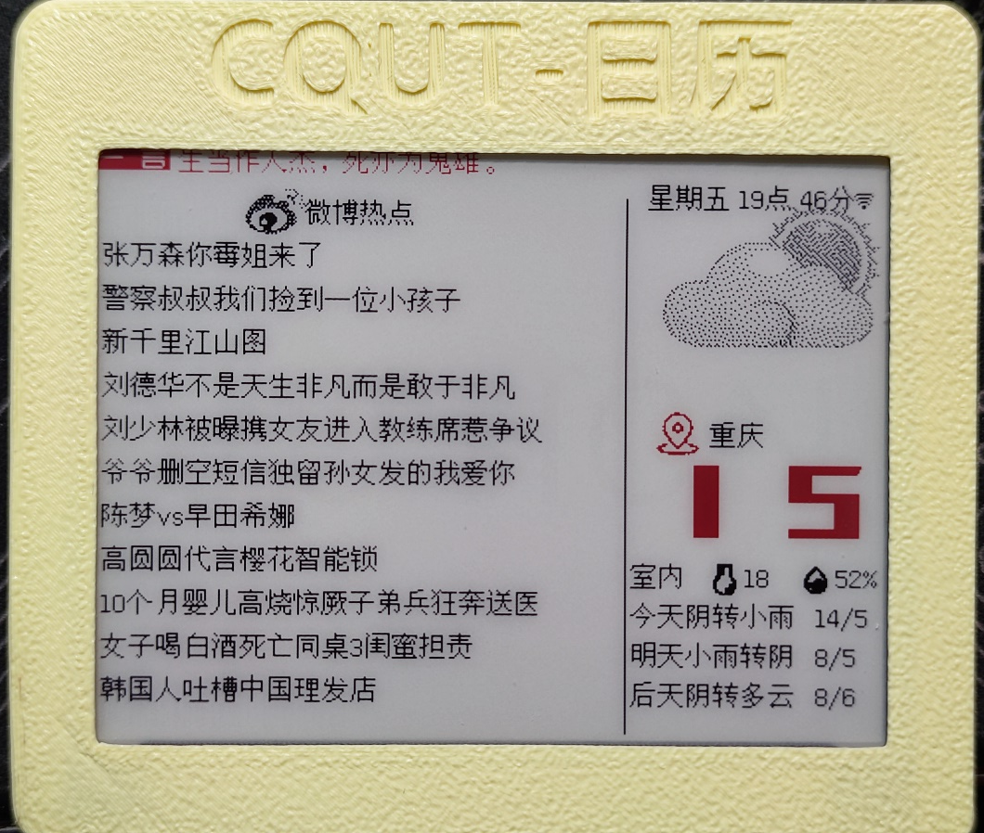
第二部分
系统软件设计
数据显示模块
用于在电子墨水屏上显示天气信息、日期时间、一言以及新闻标题。其中，通过不同的天气状况选择性地显示对应的天气图标。
09

Slide 14
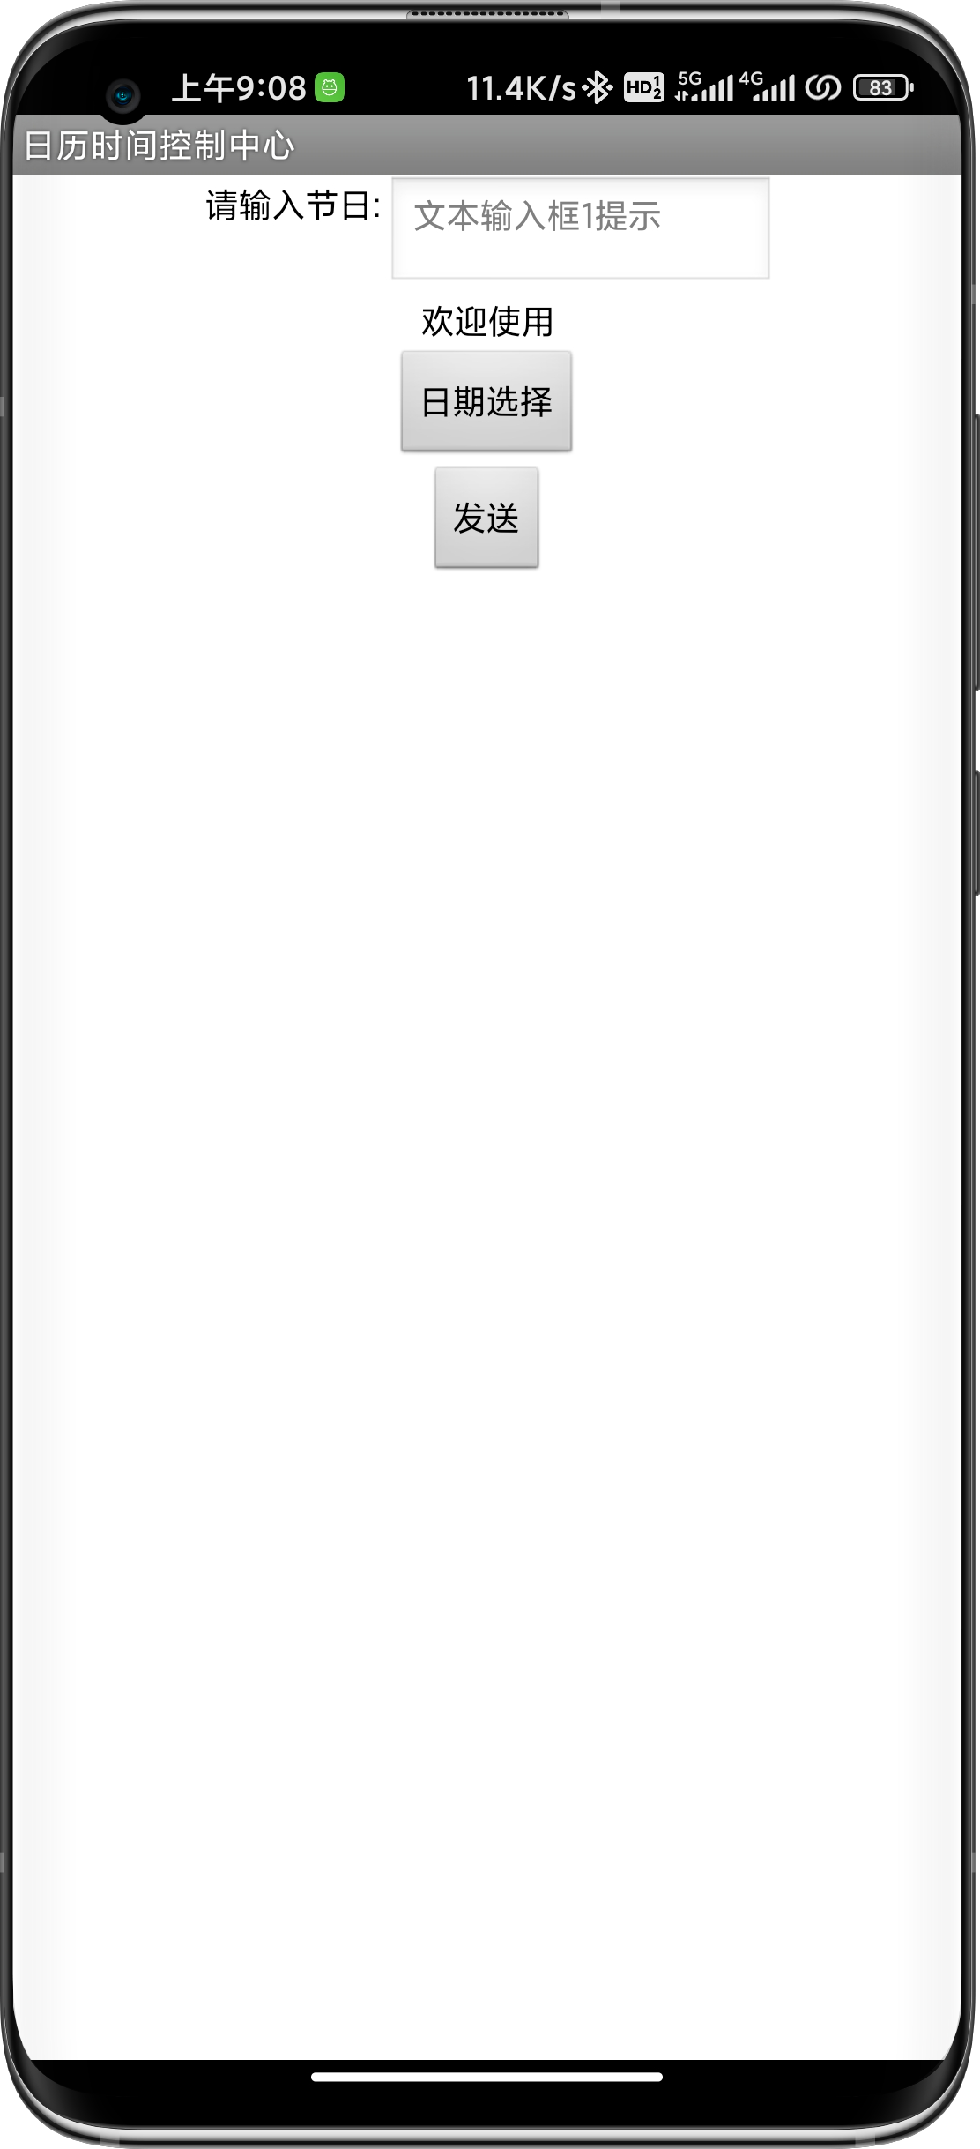
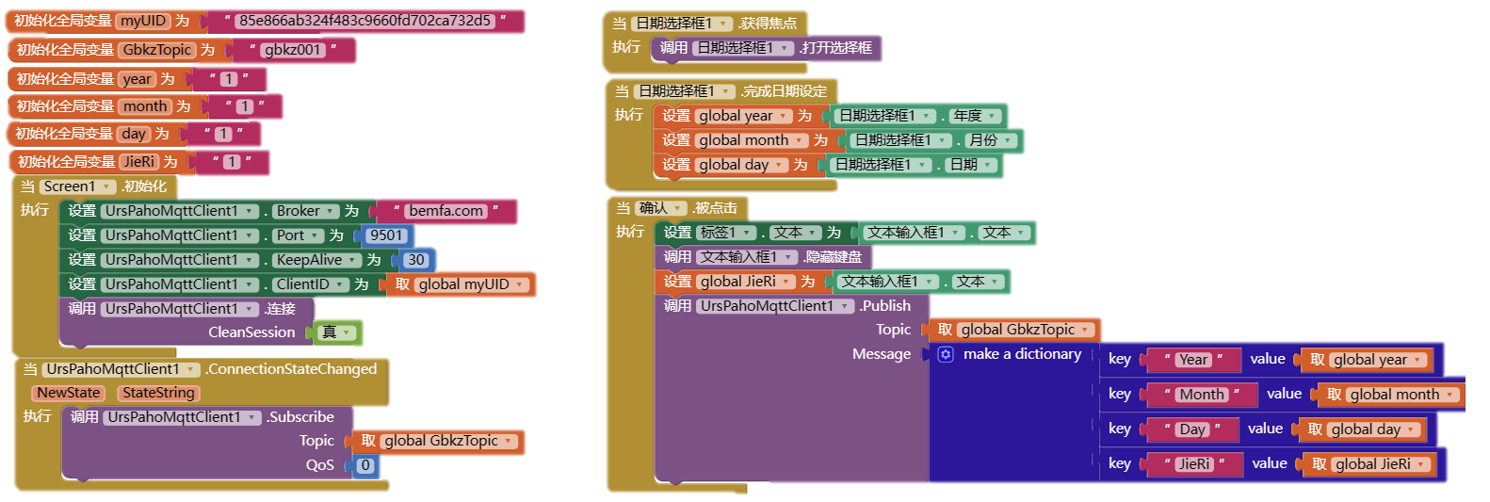
第二部分
系统软件设计
使用MIT App Inventor以图形化方式快速开发一个简单的App
10

Slide 15
03
系统硬件设计

Slide 16



第三部分
系统硬件设计
充放电控制电路
电子墨水屏驱动电路
用于实现无线充电与有线充电的智能切换。
用于驱动墨水屏显示以及将FPC转换为SPI。
01
02
底座电路
将各个模块整合起来，提高机械强度和电路的稳定性。
03
11

Slide 17
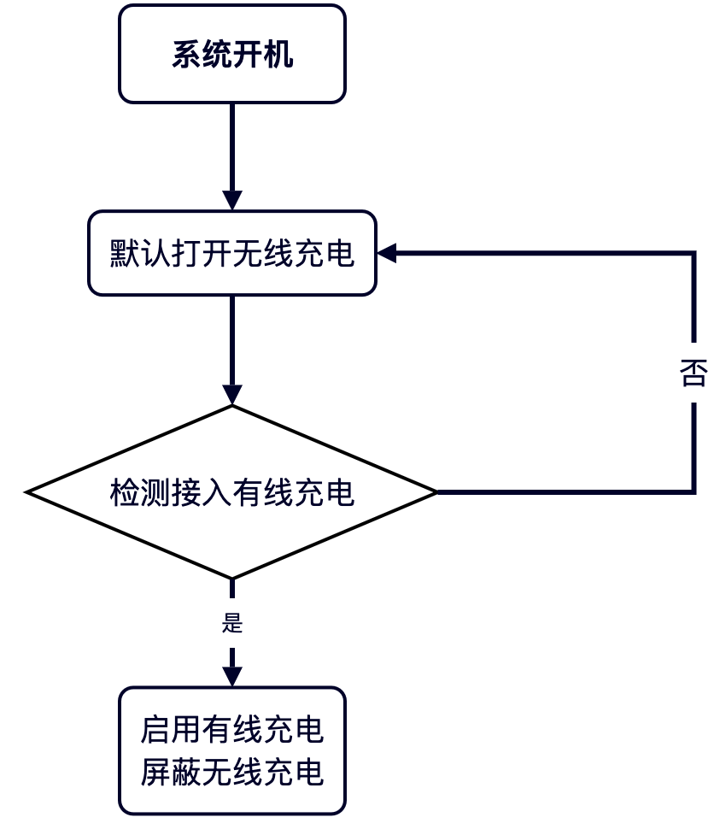
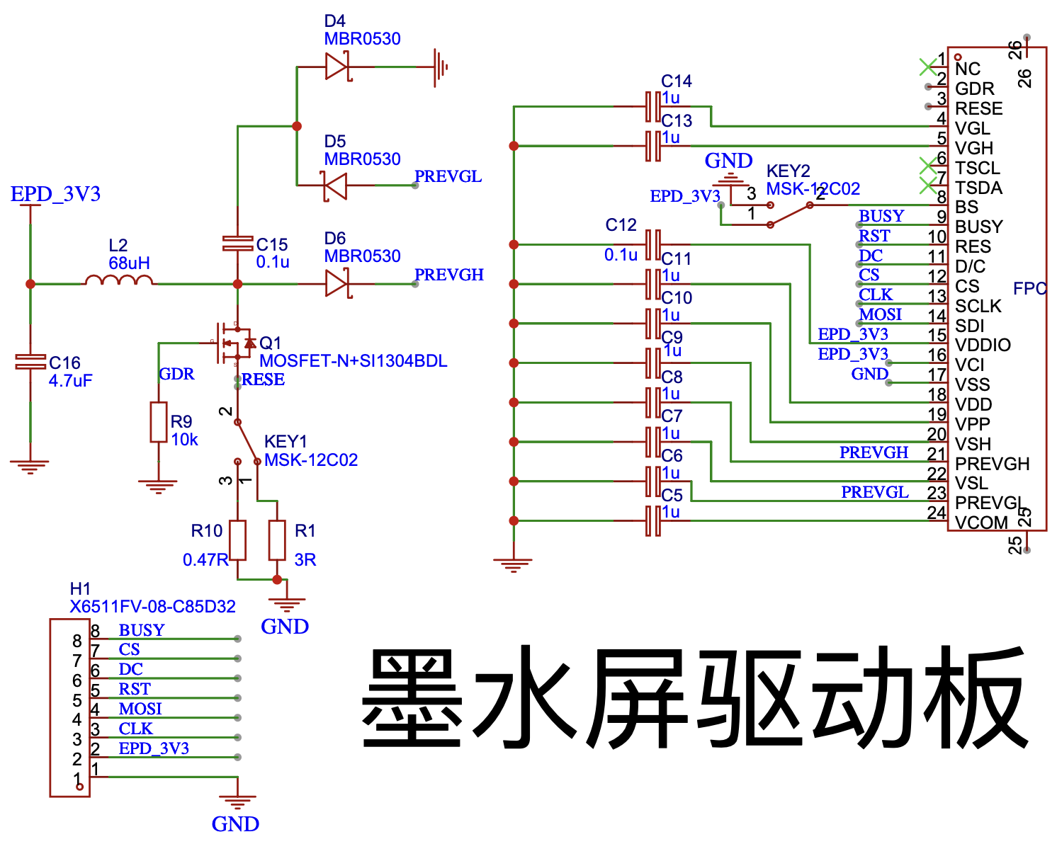
第三部分
系统硬件设计
12

Slide 18
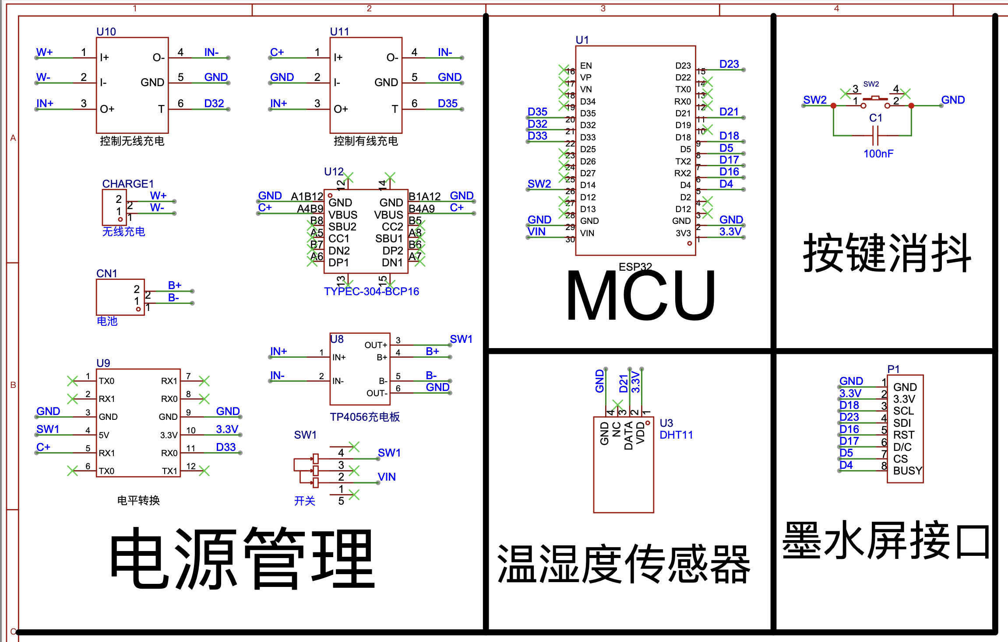
第三部分
系统硬件设计
13

Slide 19
04
成果展示

Slide 20
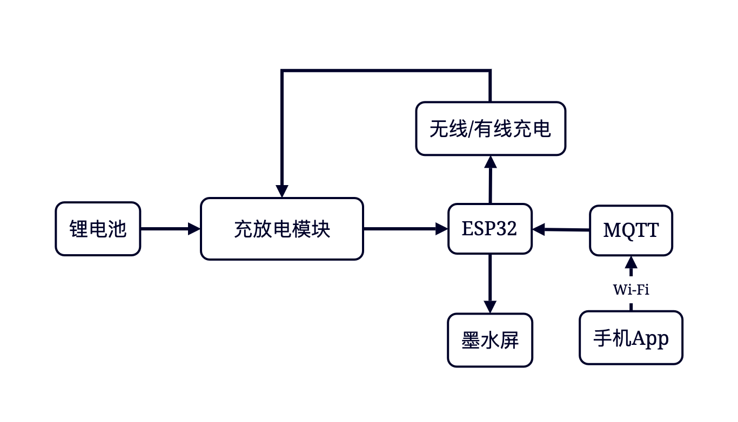
第四部分
成果展示
14

Slide 21
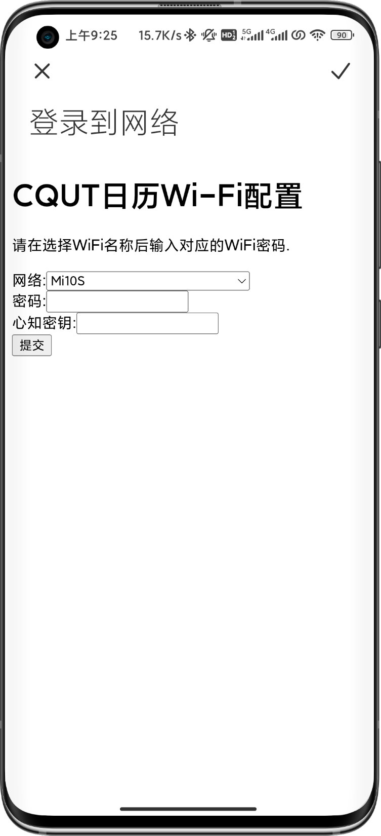
第四部分
成果展示
配网界面
利用DNS拦截，实现强制门户认证，若启动配网模式，连接配网Wi-Fi后自动弹出配网界面。
15

Slide 22
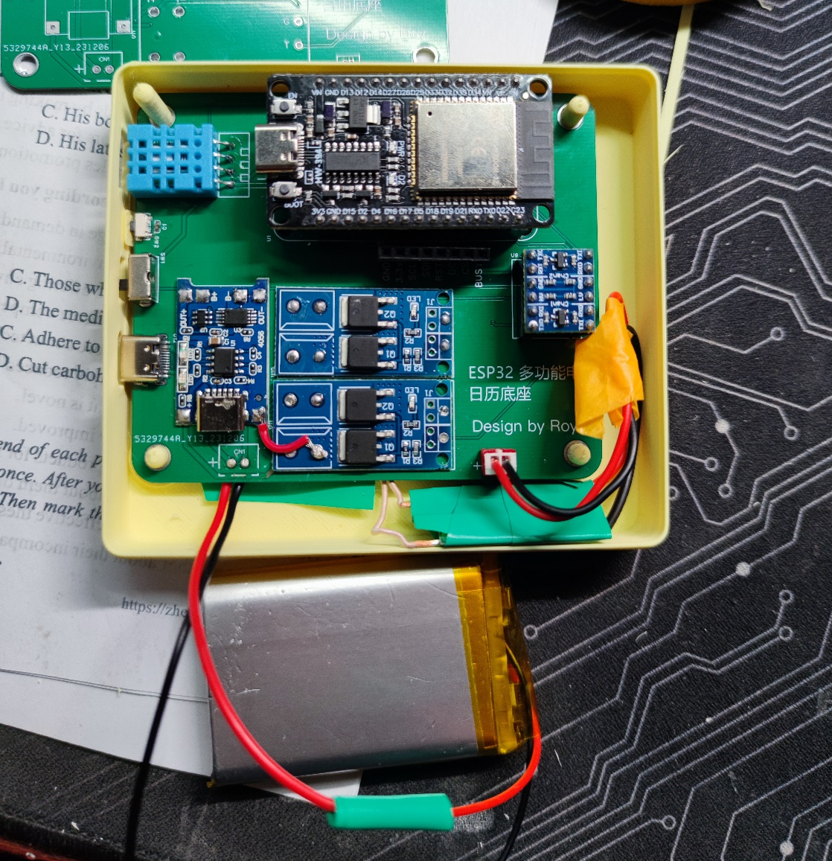
第四部分
成果展示
硬件搭建
将各个模块焊接组装完成。
16

Slide 23

第四部分
成果展示
17

Slide 24
05
恳请各位老师
批评指正

